Slide 1

习题解答HW4+6
金泽文
Fall 2023
Notes:
大家好，我是助教金泽文，今天由我和许坤钊助教来进行作业4/5/6的讲解。

Slide 2
作业
HW4:
讲义——布尔表达式的翻译
HW6:
7.2 c、7.5、7.12、8.1 e、8.2 e、8.6
Notes:
首先由我来讲一下4和6。
4的内容是讲义上的一道题，6是第七章和第八章的几道题

Slide 3
HW4题目
考虑布尔表达式
a>b or true and not c < f
参考“中间代码生成——part3”ppt中布尔表达式短路计算、标号回填等翻译技术，生成对应的三地址代码。
假设nextinstr = 200
除了三地址代码外，画出LR分析方法对应的注释分析树（如slide 35），标注出属性和属性值。
结合LR分析方法指出回填的具体细节
在使用哪一个产生式归约时候进行的回填
用哪一个标号，回填了哪一个不完整的goto指令
Notes:
讲义上的这道题是说，考虑这个布尔表达式，然后参考PPT，生成对应的三地址代码
假设next地址是200
还要求注释分析树并标记出属性值，以及回答使用哪一个产生式归约，用哪个标号回填哪个goto指令

Slide 4
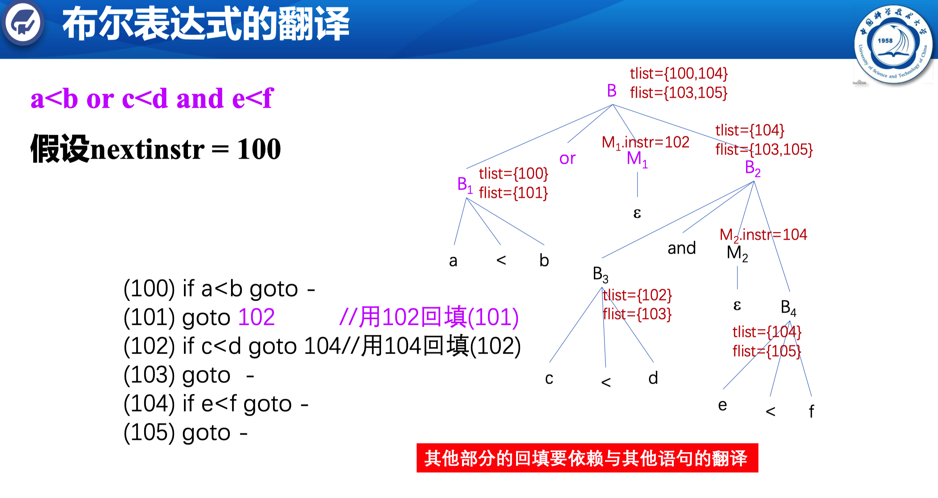
讲义PPT里的第35页
Notes:
这就是讲义PPT里第35页的内容

Slide 5
HW4题目
a>b or true and not c < f
B
B1
or
M1
B2
ε
a
>
b
B3
and
M2
B4
true
ε
not
B5
c
<
f
Notes:
按照讲义上的解法，我们来看一下怎么做这道题
首先我们很容易得到这样一个分析书，然后我们按照书上表7.3的语法制导定义走一遍

Slide 6
HW4题目
a>b or true and not c < f
B
tlist={200}
flist={201}
B1
or
M1
B2
M1.instr=202
ε
a
>
b
B3
and
M2
B4
true
ε
not
B5
c
<
f
(200) if a > b goto -
(201) goto -
Notes:
首先是a>b的规约，对应的tlist和flist有了
还有对应的M1的instr属性

Slide 7
HW4题目
a>b or true and not c < f
B
tlist={200}
flist={201}
B1
or
M1
B2
M1.instr=202
ε
a
>
b
tlist={202}
B3
and
M2
B4
true
ε
not
B5
c
<
f
(200) if a > b goto -
(201) goto -
(202) goto -

Slide 8
HW4题目
a>b or true and not c < f
B
tlist={200}
flist={201}
B1
or
M1
B2
M1.instr=202
ε
a
>
b
tlist={202}
B3
and
M2
B4
M2.instr=203
true
ε
not
B5
c
<
f
(200) if a > b goto -
(201) goto -
(202) goto -
Notes:
然后是true的规约

Slide 9
HW4题目
a>b or true and not c < f
B
tlist={200}
flist={201}
B1
or
M1
B2
M1.instr=202
ε
tlist={204}
flist={203}
a
>
b
tlist={202}
B3
and
M2
B4
M2.instr=203
true
ε
tlist={203}
flist={204}
not
B5
c
<
f
(200) if a > b goto -
(201) goto -
(202) goto -
(203) if c < f goto -
(204) goto -
Notes:
然后是B5的c<f的规约以及B4的not B5

Slide 10
HW4题目
a>b or true and not c < f
B
tlist={200}
flist={201}
tlist={204}
flist={203}
B1
or
M1
B2
M1.instr=202
ε
tlist={204}
flist={203}
a
>
b
tlist={202}
B3
and
M2
B4
M2.instr=203
true
ε
tlist={203}
flist={204}
not
B5
c
<
f
(200) if a > b goto -
(201) goto -
(202) goto 203 // B→B1 and M B2时回填，用M2.instr = 203回填
(203) if c < f goto -
(204) goto -
Notes:
然后B2就有了tlist和flist。
这时，202行goto的地址就有了，按203回填

Slide 11
HW4题目
a>b or true and not c < f
tlist={200, 204}
flist={203}
B
tlist={200}
flist={201}
tlist={204}
flist={203}
B1
or
M1
B2
M1.instr=202
ε
tlist={204}
flist={203}
a
>
b
tlist={202}
B3
and
M2
B4
M2.instr=203
true
ε
tlist={203}
flist={204}
not
B5
c
<
f
(200) if a > b goto -
(201) goto 202 // B→B1 or M B2 时回填，用M1.instr = 202回填
(202) goto 203 // B→B1 and M B2时回填，用M2.instr = 203回填
(203) if c < f goto -
(204) goto -
Notes:
然后B的tlist和flist就有了
201行的goto也有了，按202回填

Slide 12
HW4题目
a>b or true and not c < f
tlist={200, 204}
flist={203}
B
tlist={200}
flist={201}
tlist={204}
flist={203}
B1
or
M1
B2
M1.instr=202
ε
tlist={204}
flist={203}
a
>
b
tlist={202}
B3
and
M2
B4
M2.instr=203
true
ε
tlist={203}
flist={204}
not
B5
注：
需要标记遇到什么规约时，用什么回填哪里
c
<
f
(200) if a > b goto -
(201) goto 202 // B→B1 or M B2 时回填，用M1.instr = 202回填
(202) goto 203 // B→B1 and M B2时回填，用M2.instr = 203回填
(203) if c < f goto -
(204) goto -
其他部分的回填依赖于其他语句的翻译
Notes:
最后需要注意的是标记“遇到什么规约”，用“什么”回填“哪里”

Slide 13
7.2c
题目：
把 C 程序的可执行语句翻译成三地址代码
main() {
int i;
int a[10];
while (i <= 10)
a[i] = 0;
}
假定 int 的大小为 4 字节：
L1: if i <= 10 goto L2
goto L3
L2: t1 = i * 4 # 计算数组元素地址
a[t1] = 0
goto L1
L3: ...
合理即可
注：
需要计算数组元素地址
Notes:
然后7.2这道题呢，就是翻译成三地址码
这道题只需要合理就可以，
然后需要计算数字元素的地址，
我们这里假定整形的大小为四个字节，所以就有了i*4这个数组元素地址的计算

Slide 14
7.5
题目：
修改图 7.5 中计算声明名字的类型和相对地址的翻译方案，offset 不是全局变量，而是文法符号的继承属性。
P → |  | {offset = 0;}
 | D;S
D → | D;D
D → | id:T | {enter(id.lexeme, T.type, offset); offset = offset + T.width}
T → | integer | {T.type = integer; T.width = 4;}
T → | real | {T.type = real; T.width = 8;}
T → | Array[num] of T₁ | {T.type = array(num.val, T₁.type); T.width = num.val * T₁.width}
T → | ↑T₁ | {T.type = pointer(T₁.type); T.width = 4;}
Notes:
7.5这道题的意思是说，修改图7.5的翻译方案，原来的翻译方案里offset是全局变量，但我们把它改成文化符号的继承属性
下面就是原来的翻译方案

Slide 15
7.5
题目：
修改图 7.5 中计算声明名字的类型和相对地址的翻译方案，offset 不是全局变量，而是文法符号的继承属性。
修改后的翻译方案如下：
这里也可以为 D 添加一个综合属性 end，
两个操作修改为：
{D₂.offset = D₁.end}
{…; D.end = D.offset + T.width}
P → |  | {D.offset = 0;}
 | D;S
D → |  | {D₁.offset = D.offset;}
 | D₁; | {D₂.offset = D₁.offset + D₁.width;}
 | D₂
D → | id:T | {enter(id.lexeme, T.type, D.offset); D.width = T.width}
T → | integer | {T.type = integer; T.width = 4;}
T → | real | {T.type = real; T.width = 8;}
T → | Array[num] of T₁ | {T.type = array(num.val, T₁.type); T.width = num.val * T₁.width}
T → | ↑T₁ | {T.type = pointer(T₁.type); T.width = 4;}
Notes:
做这道题呢，我们就是要把 offset改成继承属性
offset原来在三处出现，都需要修改
包括最开始的初始化，
还有id:T 这一行
然后还需要在D→D1;D2这一行加两处，D1 前面需要一个继承，D2前面则需要一个offset+width
【click】
当然也可以增加一个综合属性，把这一步offset与width的相加换一下位置

Slide 16
7.12
题目：
用 7.3 节的翻译方案，把赋值语句 A[x, y] := z 翻译成三地址代码（其中 A 是 10 * 5 的数组）
Notes:
这一题就是把7.3节的翻译方案，走一遍就可以了。
对应的PPT是中间代码生成-part7。
也可以参考书上的例题7.1。
我们像PPT一样，按照翻译方案给出注释分析树会比较清晰。

Slide 17

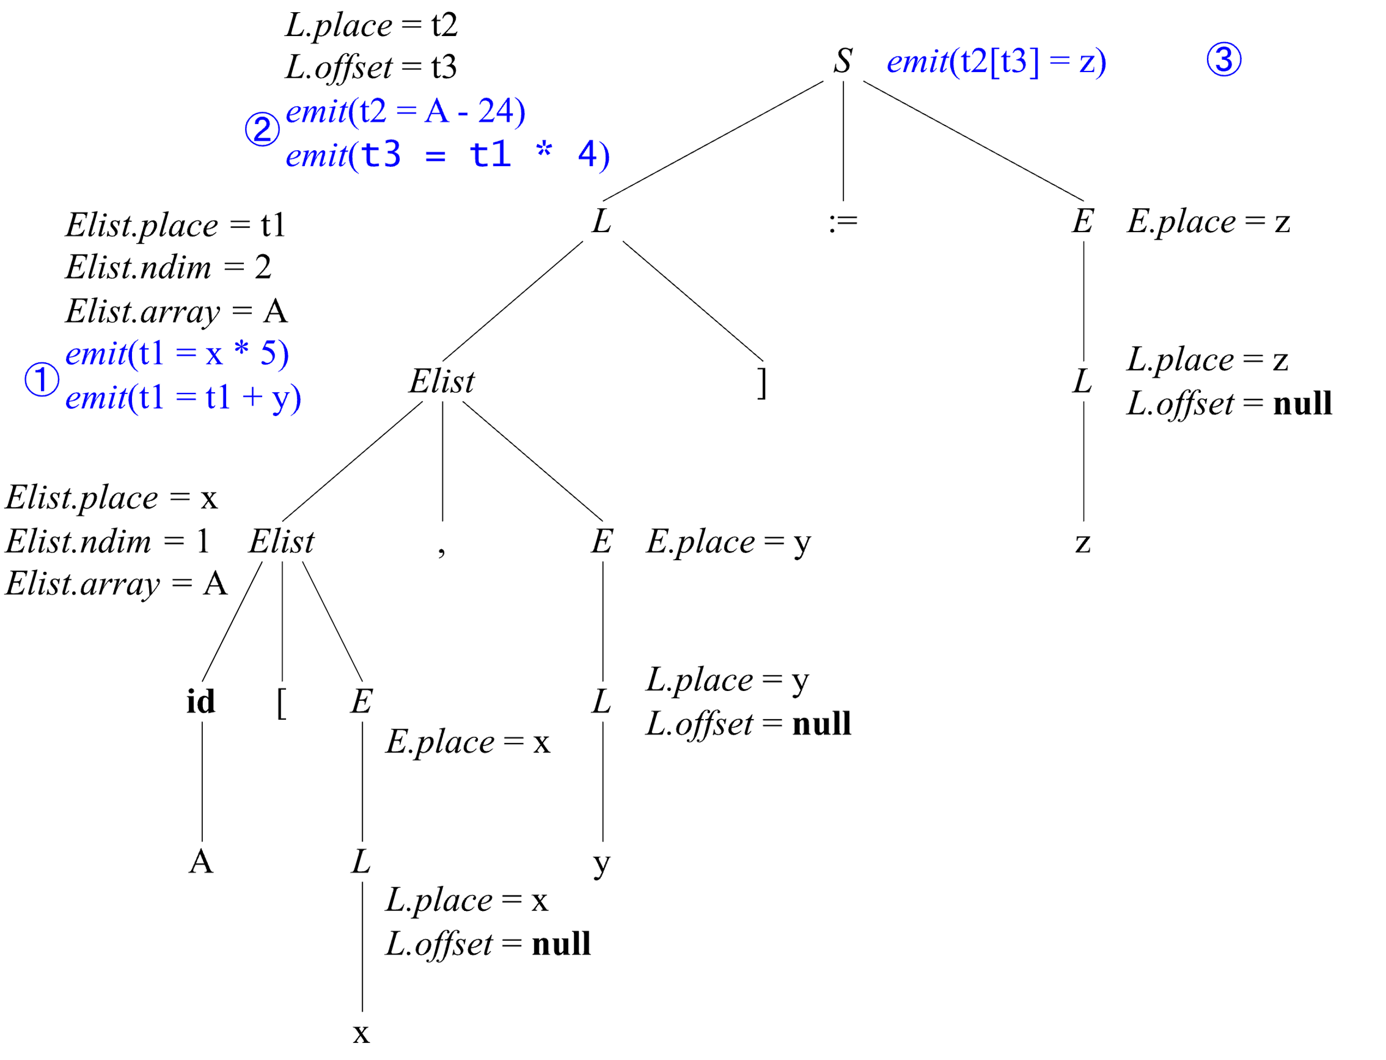
7.12
题目：
用 7.3 节的翻译方案，把赋值语句 A[x, y] := z 翻译成三地址代码（其中 A 是 10 * 5 的数组）
注释分析树
Notes:
按照翻译方案，首先是A和x的识别
得到这个Elist分支
然后这里的place, offset，array，ndim都有书上定义

Slide 18
7.12
题目：
用 7.3 节的翻译方案，把赋值语句 A[x, y] := z 翻译成三地址代码（其中 A 是 10 * 5 的数组）
注释分析树
Notes:
然后是y

Slide 19
7.12
题目：
用 7.3 节的翻译方案，把赋值语句 A[x, y] := z 翻译成三地址代码（其中 A 是 10 * 5 的数组）
输出的三地址代码：
1: t1 = x * 5
2: t1 = t1 + y
注释分析树
Notes:
然后是新的Elist，
这里的emit就是ppt里的gen，两种说法都可以
生成了两行代码

Slide 20
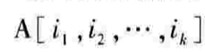
7.12
题目：
用 7.3 节的翻译方案，把赋值语句 A[x, y] := z 翻译成三地址代码（其中 A 是 10 * 5 的数组）
输出的三地址代码：
1: t1 = x * 5
2: t1 = t1 + y
3: t2 = A - 24
4: t3 = t1 * 4
24=((1*5)+1)*4（参考书上式7.4，注意low1和low2是1）
注释分析树
Notes:
然后是L，对应两行
这里A-24的24是怎么算的呢？
可以参考书上的7.4式，需要注意的是，low1和low2是1，而不是0
然后得到
((1*5)+1)*4

Slide 21
7.12
题目：
用 7.3 节的翻译方案，把赋值语句 A[x, y] := z 翻译成三地址代码（其中 A 是 10 * 5 的数组）
输出的三地址代码：
1: t1 = x * 5
2: t1 = t1 + y
3: t2 = A - 24
4: t3 = t1 * 4
注释分析树
Notes:
然后是z的规约

Slide 22
7.12
题目：
用 7.3 节的翻译方案，把赋值语句 A[x, y] := z 翻译成三地址代码（其中 A 是 10 * 5 的数组）
输出的三地址代码：
1: t1 = x * 5
2: t1 = t1 + y
3: t2 = A - 24
4: t3 = t1 * 4
5: t2[t3] = z
注：
解答里不要求画出注释分析树，但最好有
注释分析树
Notes:
然后是S，生成一行
这个题的解答呢，我们批作业的时候，没要求给出注释分析树，但是给出注释分析树其实是解答必要的一环，
考试的时候尽量给出来吧，这样结果错了还能多给一点分

Slide 23
8.1e
题目：
为下列 C 语句产生 8.2 节目标机器的代码，假定所有的变量都是静态的，并假定有三个寄存器可用于保存计算结果。
x = a / (b + c) – d * (e + f)
目标机器代码如下：
MOV b, R0 # R0 = b
ADD c, R0 # R0 = b + c
MOV a, R1 # R1 = a
DIV R0, R1 # R1 = R1 / R0 = a / (b + c)
MOV e, R0 # R0 = e
ADD f, R0 # R0 = e + f
MUL d, R0 # R0 = d * (e + f)
SUB R0, R1 # R1 = R1 – R0 = a / (b + c) – d * (e + f) MOV R1, x # x = R1
Notes:
书上没有规定DIV指令的用法，所以这里的不同写法都算对了，比如DIV R0 R1算对，DIV R1 R0也算对

Slide 24
8.2e
题目：
为下列 C 语句产生 8.2 节目标机器的代码，假定所有的变量都是自动变量（分配在栈上），并假定有三个寄存器可用于保存计算结果。
x = a / (b + c) – d * (e + f)
直接使用 Sx(Rs) 表示 x
目标机器代码如下：
MOV Sb(Rs), R0 # R0 = b
ADD Sc(Rs), R0 # R0 = b + c
MOV Sa(Rs), R1 # R1 = a
DIV R0, R1 # R1 = R1 / R0 = a / (b + c)
MOV Se(Rs), R0 # R0 = e
ADD Sf(Rs), R0 # R0 = e + f
MUL Sd(Rs), R0 # R0 = d * (e + f)
SUB R0, R1 # R1 = R1 – R0 = a / (b + c) – d * (e + f)
MOV R1, Sx(Rs) # x = R1
Notes:
这里参考书上8.4.4节的表8.3即可
也是合理就算对

Slide 25
8.6
题目：
一个 C 语言程序如下：
main() {
long i;
i = 0;
printf(“%ld\n”, (++i)+(++i)+(++i));
}
该程序在 x86/Linux 系统上，编译后运行的结果是 7（编译器版本是 GCC: (GNU) egcs-2.91.6619990314/Linux(egcs-1.1.2 release)），而在早先的 SPARC/SunOS 系统上编译后运行的结果是 6。试分析运行结果不同的原因。
这个结果似乎和系统无关，更像是编译器相关（比如 GCC 输出是 7，Clang 输出是6）
因为这是 Undefined Behavior，不同的编译器会对这条语句作出不同的解释：
输出 7 是因为编译器将 i 作为操作数（先将 i 自增了两次，再算 i + i，然后再 ++i，再作加法，结果为 2 + 2 + 3）。
输出 6 是因为编译器将每次自增的中间结果作为加法的操作数（1 + 2 + 3）
注：
答到点上即可，即说明两种情况下对不同的数据进行加法
Notes:
8.6这道题呢，是说同一段代码在不同的系统或者编译器上出现了不一样的结果
这个是Undefined Behavior， 也就是没有严格规定的行为
在不同的变异器里可以用不同的实现方法
这里出现7呢， 可能是因为这里的i先自增了两次，然后得到2+2，然后在和继续自增得到的3相加，所以是2+2+3
出现6呢，可以是因为第一个++i的时候算了一次i，变成1，然后才是第二个++i，变成了2，所以变成了1+2+3

